Slide 1
Діалектика епохи Відродження
Доповідачі:
Власов Максим
Куриленко Олександр

Slide 2
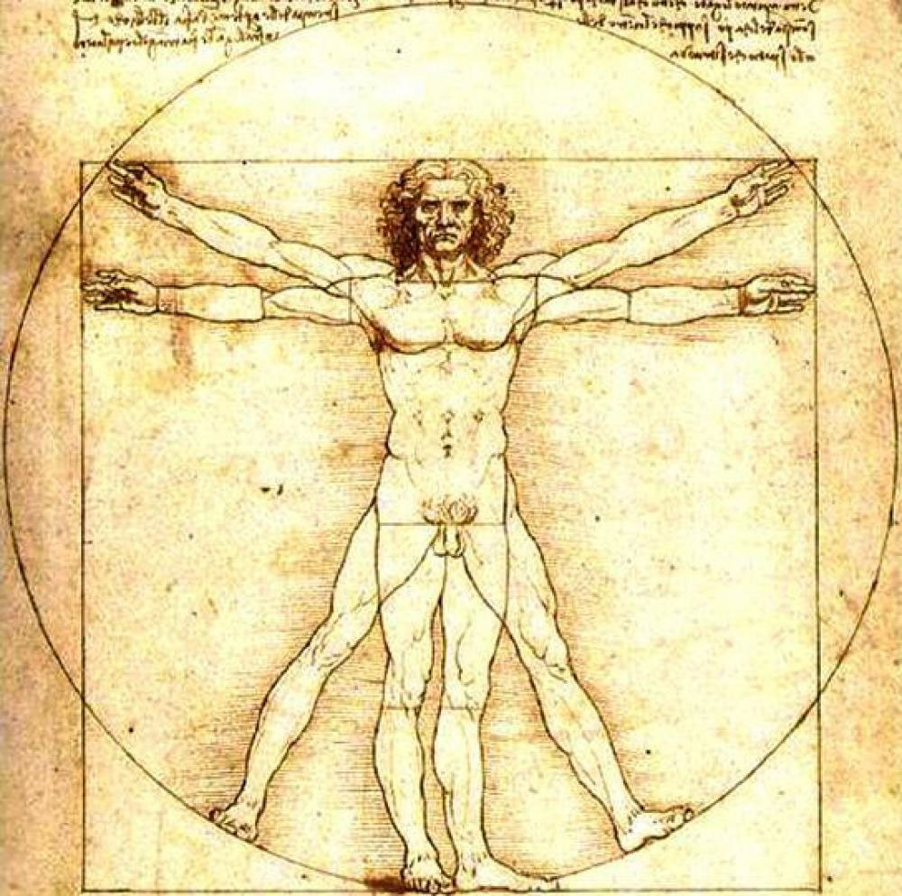
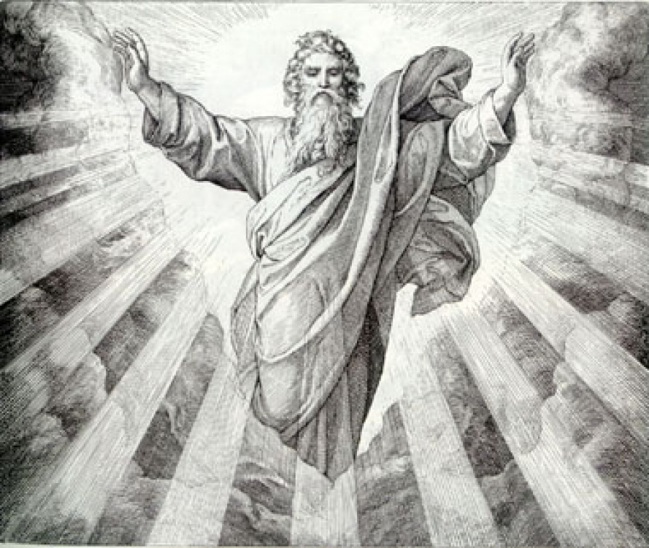
Природна людина

Slide 3

Проблема діяльності

Slide 4
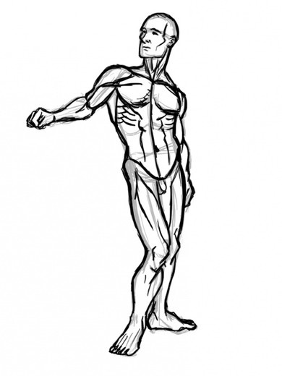
Цінність людини

Slide 5
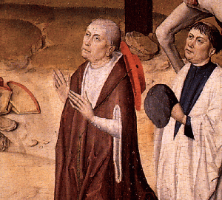
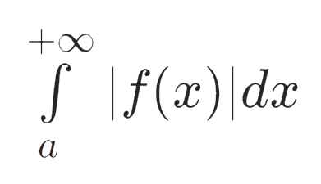

Микола Кузанський
=

Slide 6
Діалектика епохи Відродження
Доповідачі:
Власов Максим
Куриленко Олександр

